Slide 1
Инвестиционная платформа
Интеллект-Информ-Инвест
2016

Slide 2
Альянс компетенций «Парк активных молекул» (АК ПАМ)
АК ПАМ – ассоциация, объединяющая компетенции для реализации проектов в области инновационной биофармацевтики на основе партнерства
Уникальная партнерская бизнес-модель взаимодействия компетенций «от идеи до рынка»
18-летний опыт работы по реализации и управлению перспективным портфелем биофармацевтических и медицинских проектов в условиях современной России
Квалифицированная активная молодая команда специалистов и лучшие ученые-разработчики страны
Современная производственно-технологическая площадка с партнерским центром доклинических испытаний и региональным инжиниринговым центром
90 штатных специалистов (22 с ученой степенью)
1000 разработчиков, исследователей, консультантов из ведущих научных центров РФ
50 компаний и организаций

Slide 3


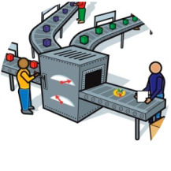


Ключевые отличия
Услуги - идее (а не ее носителю)
Эксперты - для планирования работ
(а не оценки)
Сопровождение до продажи стратегу
(не лифт, а конвейер)
Вовлечение специалистов и создание необходимых компетенций (сеть компетенций)
Полная финансовая и технологическая ответственность за проект

Slide 4
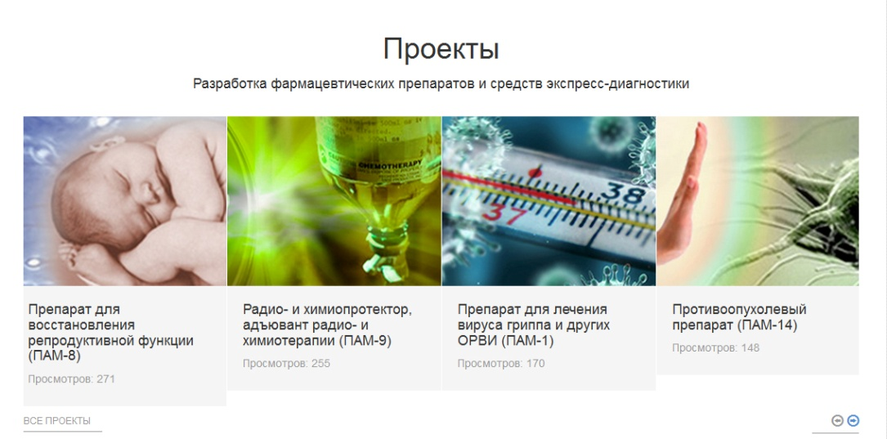


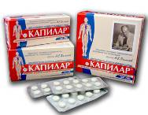

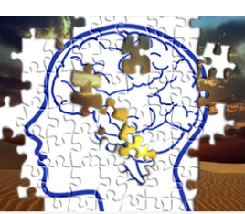
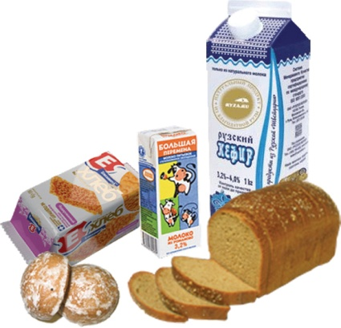




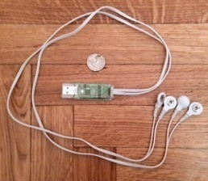
Сфера научных интересов
Инновационные фармацевтические препараты
Средства диагностики, маркеры, девайсы
Лечебное питание,
БАД для пищевой промышленности и кормов для животных
Препарат для лечения вируса гриппа и других ОРВИ (ПАМ-1)
Радиое- и химиопротектор, адьювант радио- и химиотерапии (ПАМ-9)
Индивидуальный экспресс-тест для домашней диагностики инфаркта миокарда
  Поддержан Наблюдательным Советом Агентства Стратегических Инициатив под председательством
  В.В. Путина
Противоопухолевый препарат (ПАМ-14)
Препарат для лечения деменций различной этиологии (ПАМ-12)
Препарат для восстановления репродуктивной функции (ПАМ-8)
Препарат для лечения аномалий поведения, связанных с аутизмом (ПАМ-28)
Персональный прибор ЭКГ для врачей и больных
Notes:
4

Slide 5





















Партнеры
Зарубежные партнеры
Институты развития
Партнеры, в том числе покупатели разработок Альянса
Более 500 заводов, производящих продукты с обогащающими добавками Альянса.

Slide 6
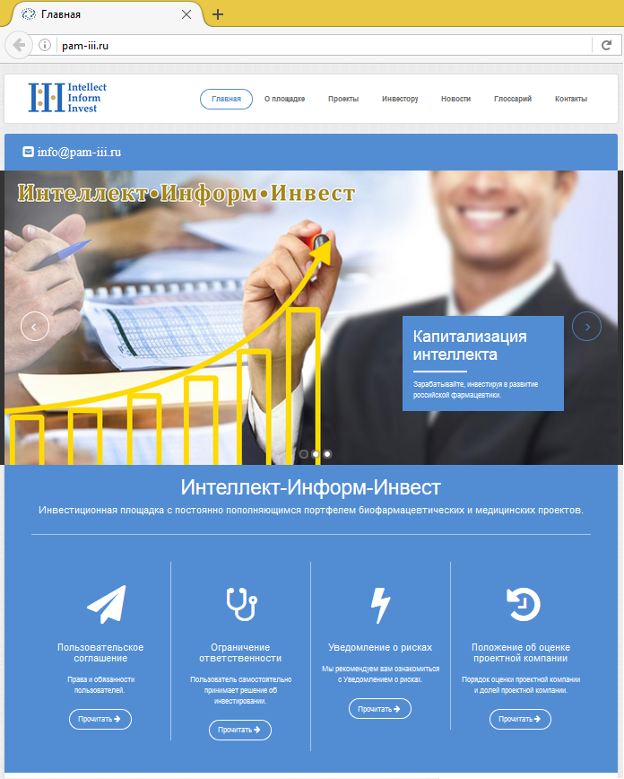
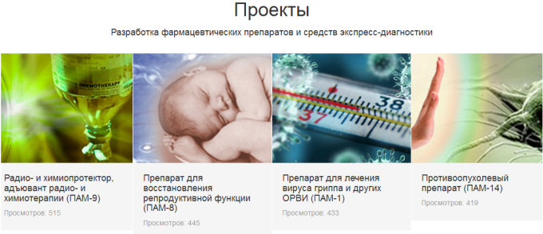
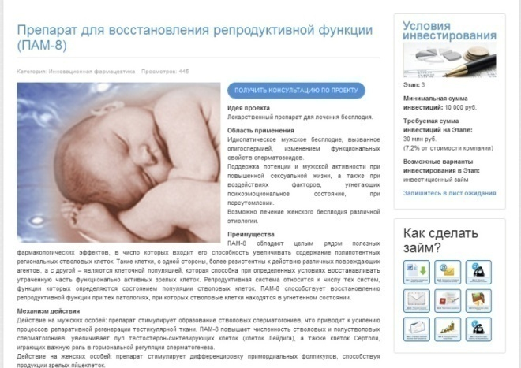
Виртуальная выставка фармацевтических проектов
www.pam-iii.ru
Электронная инвестиционная площадка
как способ привлечения средств для решения социально значимых проблем в области биофармацевтики
Актуальная информация об оригинальных разработках АК «ПАМ»: от области применения и механизма действия до результатов доклинических и клинических испытаний.
Условия инвестирования в проекты
Проект одобрен кластером биомедицинских технологий Фонда «Сколково», ОАО «Московская биржа», Фондом «МИР»
Notes:
6

Slide 7


Взаимовыгодное сотрудничество
Привлечение партнера с целью формирования позитивного имиджа компании
Расширение модели привлечения инвестиций и коммерциализации инноваций в области биофармацевтики
Создание сетевого сообщества и развитие связей с деловыми кругами национальными и международными организациями
Создание благоприятных условий для привлечения новых инновационных проектов
Фактическое улучшение условий бизнес-среды для развития инноваций
Реализация задач по содействию модернизации экономики страны, широкому применению инноваций, привлечению инвестиций

Slide 8
Взаимодействие с
Торгово-Промышленной палатой РФ
Встреча с Вице-президентом ТПП РФ . Презентация идеи «Виртуальной выставки фармацевтических проектов».
Определение целей и возможных путей сотрудничества
Согласование совместных действий с ТПП РФ
Экспертное обсуждение проекта на базе ТПП РФ
Реализация проектов совместно с ТПП РФ

